Slide 1






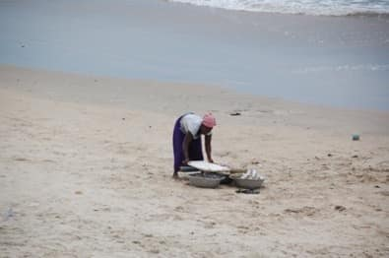
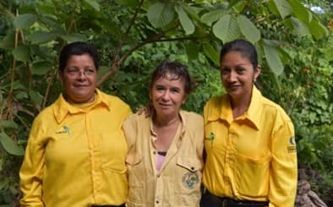


temática 7:
Productos de conocimiento nacional
Desarrollo de productos de conocimiento para apoyar la implementación con perspectiva de género del Marco de Conocimiento y Género (KM-GBF)
Imagen aquí
Género y proceso de desarrollo de capacidades e intercambio de información sobre el Plan Nacional de Acción para la Biodiversidad (PNAB)
7 ^{DE} ABRIL DE 2026

Slide 2


Objetivos
  Aclarar qué entendemos por productos de conocimiento en este proyecto.
  Comprender los diferentes tipos de conocimiento y de quién es visible dicho conocimiento.
  Recorra un proceso práctico paso a paso para decidir sobre productos de conocimiento estratégicos.
  Compartir consejos sobre comunicación estratégica y movilización del conocimiento que puedan adaptarse a diferentes contextos nacionales.
  Intercambio entre pares de países sobre el tipo de productos de conocimiento que pueden apoyar los objetivos nacionales.
  Explora algunas ideas para productos globales que muestren experiencias y perspectivas de diferentes países para compartir a nivel regional y mundial.
  Analizar el apoyo, los plazos y los próximos pasos.

Slide 3
10:00–10:05
Bienvenido
Bienvenida y objetivos
Breve descripción de la Clínica Laboral
10:05–10:50
Pasos clave en la elaboración de estrategias para productos de conocimiento.
Presentación interactiva para introducir los principales tipos y términos de conocimiento y los pasos sugeridos para producir productos de conocimiento.
10:50 - 11:00
Preguntas y respuestas
Los participantes tendrán la oportunidad de hacer preguntas sobre los pasos clave.
Orden del día
11:00 - 11:20
Debate interactivo e intercambio entre pares
interactivo con la asociación NBSAP e intercambio entre pares sobre ideas para productos de conocimiento nacionales.
11:20 - 11:30
Apoyo y próximos pasos
Planificación del apoyo para el desarrollo de productos de conocimiento y plazos acordados.

Slide 4
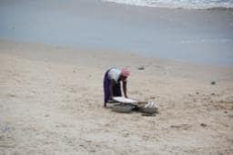



¿Cómo aprovechamos el conocimiento que hemos generado?

Slide 5


Términos clave
La gestión del conocimiento se refiere a cómo el proyecto organiza lo que ha aprendido:
  datos
  análisis
  recomendaciones
  ejemplos de casos
  métodos
  herramientas
La movilización del conocimiento trata sobre lo que sucede después:
  cómo se traduce y comunica ese conocimiento
  cómo se comparte con las personas que pueden usarlo
  y cómo apoya la asimilación, el aprendizaje y la toma de decisiones.
Un producto de conocimiento es una de las formas que adopta el conocimiento cuando se prepara para su uso por un público específico.
No es solo un documento. Es un resultado con un propósito.

Slide 6
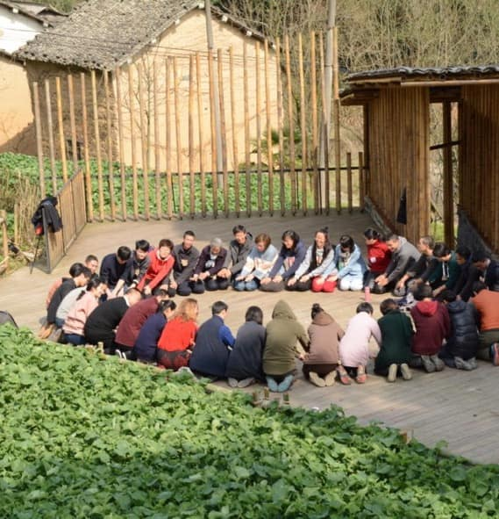
Desde un resultado de comunicación hasta la influencia en la toma de decisiones
del conocimiento no son solo “resultados de comunicación”.
Son parte de cómo el proyecto contribuye a:
  influencia política
  apoyo a la implementación
  aprendizaje entre pares
  informes
  Visibilidad global para la acción en materia de biodiversidad con perspectiva de género.
Esta fotografía, de autor desconocido, está bajo la licencia CC BY-SA-NC.

Slide 7

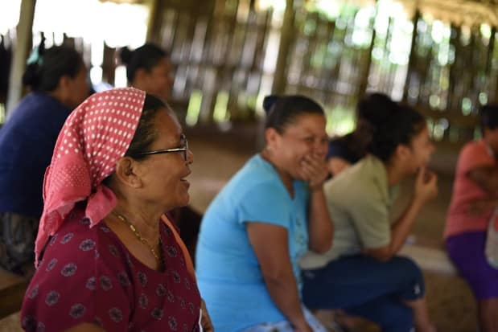
¡Se ha generado mucha evidencia, conocimiento e información valiosa!
Ya has generado mucho conocimiento y evidencia:
  análisis situacionales nacionales
  consultas con mujeres y grupos de mujeres
  soluciones identificadas conjuntamente
  Reflexiones sobre barreras, prioridades y necesidades de implementación
  ejemplos de cambio a nivel local, institucional y político
Ahora es necesario sintetizar este conocimiento , adaptarlo a un público específico y presentarlo de forma atractiva.
Esta sesión brindará apoyo con algunos pasos clave y enfoques sugeridos para desarrollar y finalizar productos de conocimiento nacionales.

Slide 8
¿Con qué tipo de conocimiento estamos trabajando?
Conocimientos técnicos/científicos,
análisis de género, datos de biodiversidad, indicadores
Conocimiento de las políticas,
procesos NBSAP, puntos de entrada a las políticas, obligaciones de presentación de informes
Conocimientos y experiencias indígenas y locales,
conocimientos basados en el lugar, prácticas tradicionales, gestión sobre cómo las mujeres y las comunidades interactúan con la biodiversidad en la práctica.
Conocimientos basados en la práctica:
qué funcionó, qué no, lecciones aprendidas de la implementación y consultas.
REFLEJAR
¿De quiénes son las voces que se escuchan ? ¿
A quién se trata como a un experto?

Slide 9
CONSEJO
Los productos de conocimiento nacionales deben ser elaborados en colaboración: ¿cómo se pueden aprovechar las diferentes voces para desarrollar conjuntamente mensajes clave?
Posibles coautores o colaboradores:
  socios gubernamentales
  organizaciones de mujeres
  socios de la sociedad civil
  líderes locales o actores comunitarios
  socios técnicos
  otros sectores gubernamentales

Slide 10
Oportunidades para diferentes productos
¿Qué puede visibilizar un producto de conocimiento?
Presentar una organización femenina de base.
Mostrar cómo los grupos de mujeres influyeron en las prioridades
Documentar las mejores prácticas y cómo las consultas locales mejoraron la relevancia del NBSAP.
Generar impulso para la futura inclusión de determinadas organizaciones o sectores.
CONSEJO
Convertir los hallazgos en un formato documentado, compartible y práctico.

Slide 11
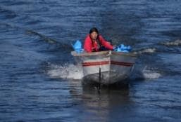



Pasos sugeridos para desarrollar productos de conocimiento

Slide 12





Pasos clave en el desarrollo de productos de conocimiento
1
Defina el propósito
2
Comprender al público objetivo y las oportunidades para influir en él.
3
Articular el mensaje clave y las ideas principales desde una perspectiva específica.
4
Elegir el producto adecuado
5
Envases , planificación estratégica y canales de distribución.

Slide 13


1
Defina el propósito
Los productos de conocimiento nacionales tienen como objetivo apoyar la sensibilización y una mayor adopción de las lecciones aprendidas más allá de los países del proyecto.
Posible propósito:
Influir en la revisión o implementación del NBSAP
apoyar un diálogo nacional o un proceso de validación
que contribuyen a la elaboración de informes sobre el Plan de Acción de Género del CDB
documentar un proceso nacional para el aprendizaje entre pares
aumentar la visibilidad de una experiencia en un país
contribuir a un diálogo más amplio antes de la COP u otros eventos sobre biodiversidad.
fortalecer futuras propuestas o solicitudes de emparejamiento

Slide 14

1
CONSEJO
Ayuda a generar ideas sobre el propósito con preguntas claras.
¿Hacer?
¿Qué espera su equipo principal en el país que logren estos productos de conocimiento?
¿Influencia?
¿Qué decisión, conversación o proceso debería influir?
¿Para qué?
¿Es para políticas, implementación, elaboración de informes, aprendizaje, visibilidad o promoción?

Slide 15
2
Comprender al público objetivo y las oportunidades para influir en él.
¿Quién es el público objetivo?
Ministerios de medio ambiente
Puntos focales y equipos técnicos de NBSAP
Ministerios responsables de género, planificación o sectores relacionados.
Organizaciones de mujeres y sociedad civil
Comunidades locales
Donantes y socios técnicos
Audiencias globales, incluidas las redes de biodiversidad y género.
CONSEJO
Un producto puede tener más de un público, pero debe tener uno principal.

Slide 16
Ejemplo de análisis en profundidad de la audiencia: Gobierno y ministerios
  Alineación de políticas
  Viabilidad de implementación
  Informes y rendición de cuentas
  Recomendaciones políticamente viables
Restricciones
Formatos clave
  Tiempo muy limitado
  Procesos de revisión formal
  Prioridades contrapuestas
  Necesidad de pruebas concisas
  Recomendaciones claras
  Alineación con el lenguaje y las prioridades políticas del NBSAP
  Mensajes prácticos y útiles
  Presentado en breves notas de política, análisis o informes de política.
Preocuparse de o por

Slide 17
Ejemplo de análisis en profundidad de la audiencia:
organizaciones de mujeres, grupos de defensa y comunidades.
Preocupación por y fortalezas
Ser escuchado y estar incluido de manera significativa
Restricciones
Formatos clave
Acceso limitado a los espacios políticos
Lenguaje claro y accesible
Influencia en las decisiones que les afectan
Resultados prácticos (no solo consultas)
Conocimiento profundo, local y vivido
Fuerte conexión con la biodiversidad y los ecosistemas.
Experiencia en soluciones basadas en la comunidad.
Voces de confianza en contextos locales
Tiempo y recursos limitados
El lenguaje técnico puede ser una barrera
Riesgo de ser consultado pero no influir
Representación de sus voces (citas, historias)
Reconocimiento y visibilidad
Resultados prácticos y relevantes: kits de herramientas, pósteres

Slide 18
2
Comprender al público objetivo y las oportunidades para influir en él.
Es importante comprender las oportunidades de influencia desde el principio.
Las ventanas de políticas y decisiones son momentos en los que
Se están tomando decisiones
Se están definiendo las prioridades.
Existe apertura a nuevas ideas o evidencias.
PREGUNTAR
¿Hay alguna reunión, proceso o evento próximo en el que se pueda utilizar su producto de conocimiento?
Por ejemplo, ¿se dirige a los responsables políticos nacionales porque están revisando su Plan de Acción Nacional de Biodiversidad (NBSAP, por sus siglas en inglés), por lo que debe estar listo antes de que finalice el proceso de revisión?

Slide 19
Ejemplos de ventanas
Nivel nacional
Revisión y finalización del NBSAP
Desarrollo de planes de implementación
Consultas nacionales y procesos de validación
Procesos de política de género (por ejemplo, estrategias de género, coordinación interministerial)
Desarrollo de programas nacionales de biodiversidad
ciclos de planificación presupuestaria
Diseño de proyectos financiados por donantes (por ejemplo, GEF, programas bilaterales )
Nivel global
Procesos del CDB (por ejemplo, seguimiento del Plan de Acción de Género)
COP17 y diálogos conexos
Nivel de proyecto
Fase final de taller y difusión
Intercambios BRIDGE y aprendizaje entre pares
Oportunidades de visibilidad de la asociación NBSAP Accelerator

Slide 20
3
Articular el mensaje clave y las ideas principales desde una perspectiva específica.
Los países pueden tener mucho material
Un producto NO es el análisis completo. Es un mensaje conciso basado en ese análisis.
Por ejemplo:
  Reflexión: el conocimiento de las mujeres es esencial pero poco reconocido en la gestión de la biodiversidad.
  Por qué es importante: esto debilita tanto la inclusión como la eficacia.
  Llamada a la acción: crear vías más sólidas para la participación de las mujeres en la implementación del NBSAP; luego, añadir detalles.

Slide 21
Cómo pasamos de un análisis situacional extenso a un número reducido de ideas , mensajes y enfoques de producto útiles ?
Patrones
¿Qué temas aparecen una y otra vez?
Tensiones / brechas
¿Dónde existe una desconexión entre la política y la práctica?
¿Qué es lo más importante?
¿Qué cuestiones son las más importantes para la acción del NBSAP?
¿Qué es útil?
¿Qué se puede convertir en recomendaciones, historias o ejemplos?

Slide 22
Un análisis de la situación podría decir:
  Las mujeres están subrepresentadas en la toma de decisiones.
  Las mujeres tienen un acceso desigual a la tierra o a las finanzas.
  Las mujeres locales tienen un gran conocimiento sobre biodiversidad, pero poca visibilidad en los espacios políticos formales.
Esos son los hallazgos .
La conclusión podría ser:
  “La desigualdad de género no es un aspecto secundario de la acción en materia de biodiversidad: está determinando quién participa, qué conocimientos se utilizan y qué soluciones son posibles”.
REFLEJAR
Un hallazgo suele ser descriptivo.
Una intuición va un paso más allá: ayuda a explicar la importancia y la dirección.

Slide 23
Enfoque por capas para desglosar un análisis situacional
Capa 1: ¿Cuál es el problema?
¿Cuáles son las desigualdades, barreras o brechas más visibles?
Capa 2: ¿Cuál es la oportunidad?
¿Qué fortalezas, contribuciones, prácticas o puntos de entrada son visibles?
Capa 3: ¿Qué acción sigue?
¿Qué debería cambiar en cuanto a políticas, implementación, participación o apoyo?
CONSEJO
Un análisis extenso puede contener 20 o 30 puntos interesantes.
Un producto generalmente solo necesita de 3 a 5 ideas principales.

Slide 24
4
Elegir el producto adecuado
Un mismo análisis puede generar diferentes productos.
Informe de políticas
“Principales prioridades para la implementación del Plan Nacional de Acción para la Biodiversidad (NBSAP) con perspectiva de género”
Historia de cambio
: “Cómo las consultas visibilizaron el conocimiento de las mujeres”
Caso práctico:
“Lo que aprendimos de un proceso de consulta con múltiples actores”.
Estrategia:
“Acciones prioritarias y condiciones propicias”

Slide 25
Ideas para productos de conocimiento: principales conclusiones
Productos centrados en el análisis de datos
Informe de análisis
Nota sobre perspectivas políticas
Resumen de la investigación
Productos de apoyo a políticas y decisiones
Informe de política
Informe de implementación
Nota sobre acciones prioritarias
Productos narrativos y de visibilidad
Historia desde el terreno
Historia de impacto
Productos para la práctica y el aprendizaje
Estudio de caso
Nota de aprendizaje
CONSEJO
Ya tienes el conocimiento; estos productos son solo
diferentes maneras de darle forma dependiendo de lo que quieras lograr.

Slide 26
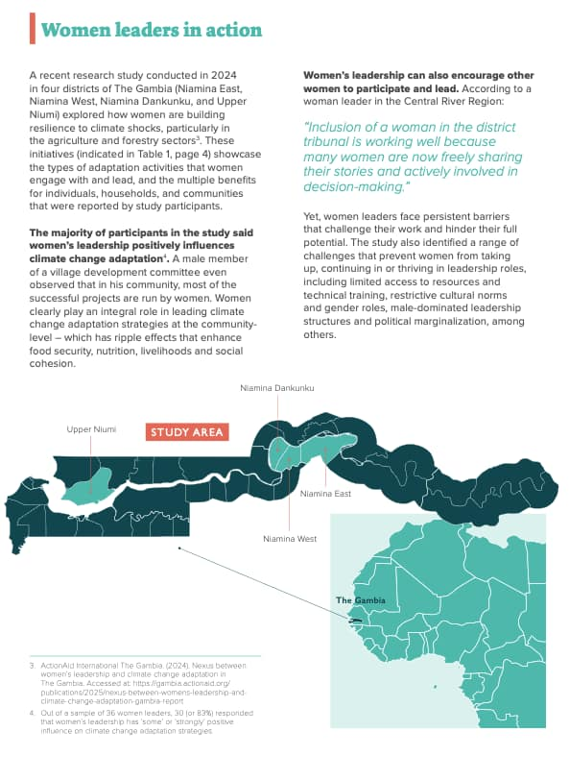
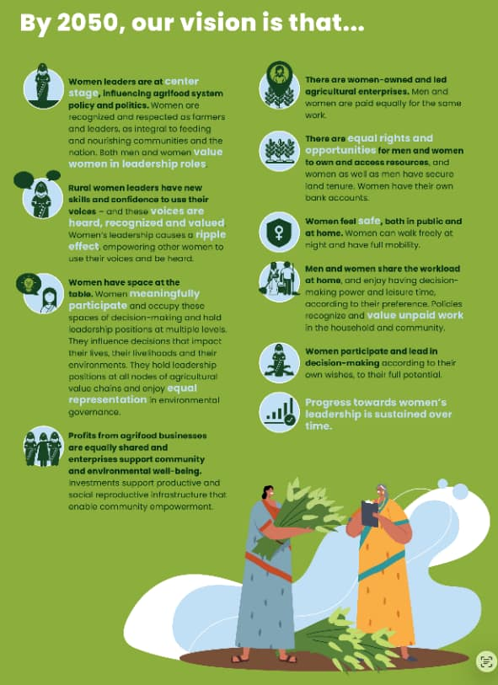
Visiones claras y recomendaciones con plazos definidos
Información obtenida a partir de hallazgos específicos de cada ubicación.

Slide 27
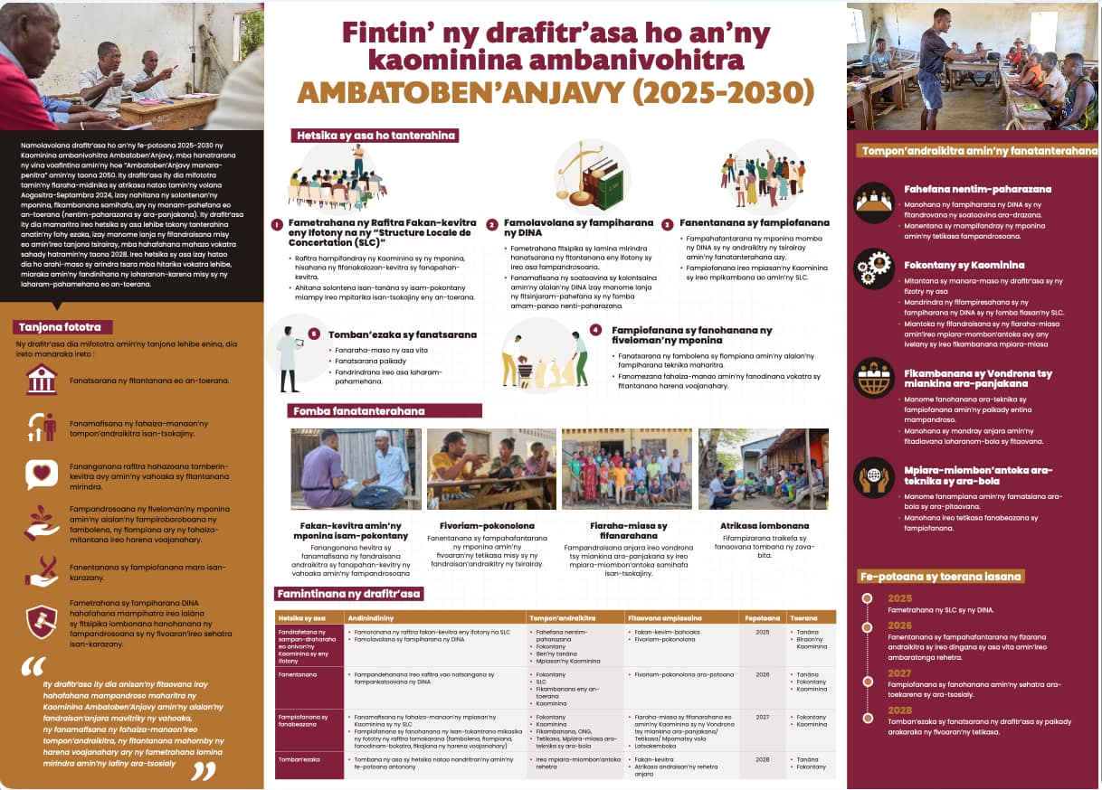
Madagascar: Ejemplo de un
Plan de acción decenal sobre derechos sobre la tierra

Slide 28

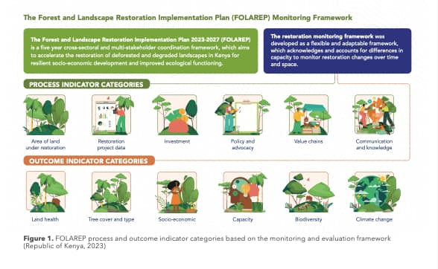
Informes de políticas y resumen claro de indicadores

Slide 29
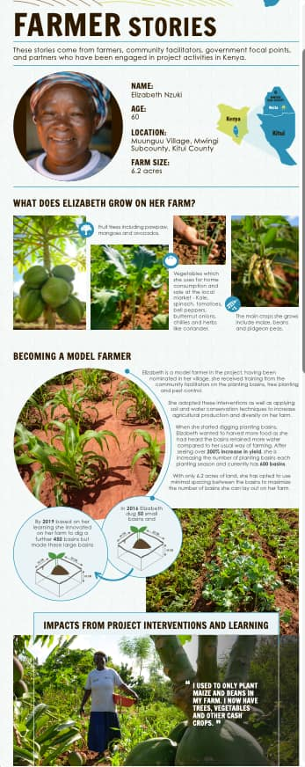
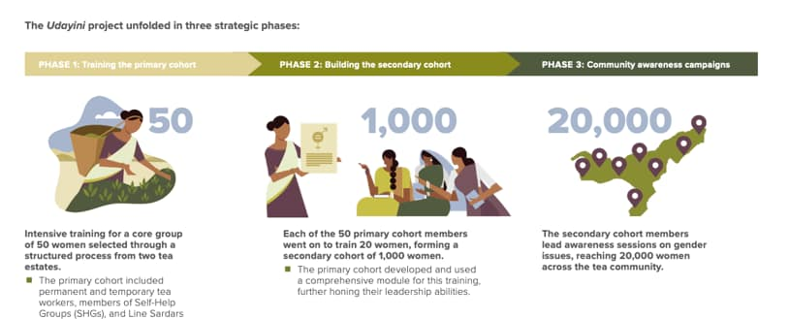
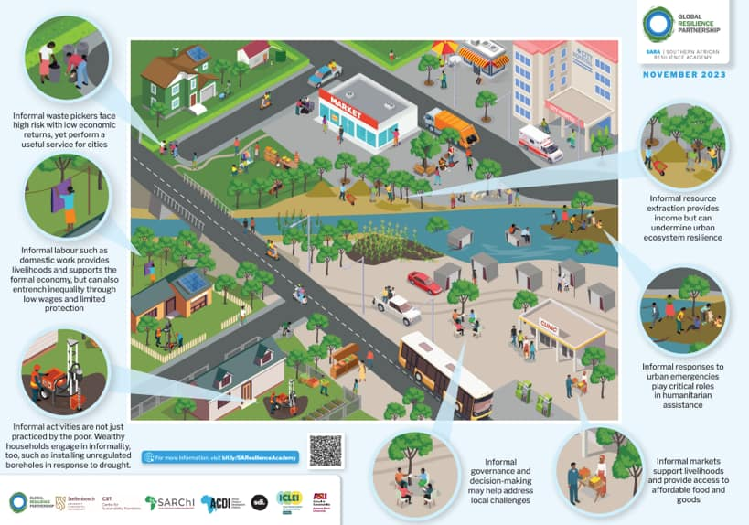

Slide 30
Ideas de productos de conocimiento: el proceso
Defensa e influencia
Informe de defensa
Marco de participación
Métodos y herramientas
Nota sobre el método
Kit de herramientas
Nota orientativa
Reflexiones sobre el proceso
Reflexión sobre el proceso de consulta
Reflexión institucional o de coordinación
CONSEJO
Documentar el proceso (incluyendo lo que funcionó y lo que no) es muy valioso para el aprendizaje entre pares , el intercambio a nivel nacional y las mejores prácticas.

Slide 31
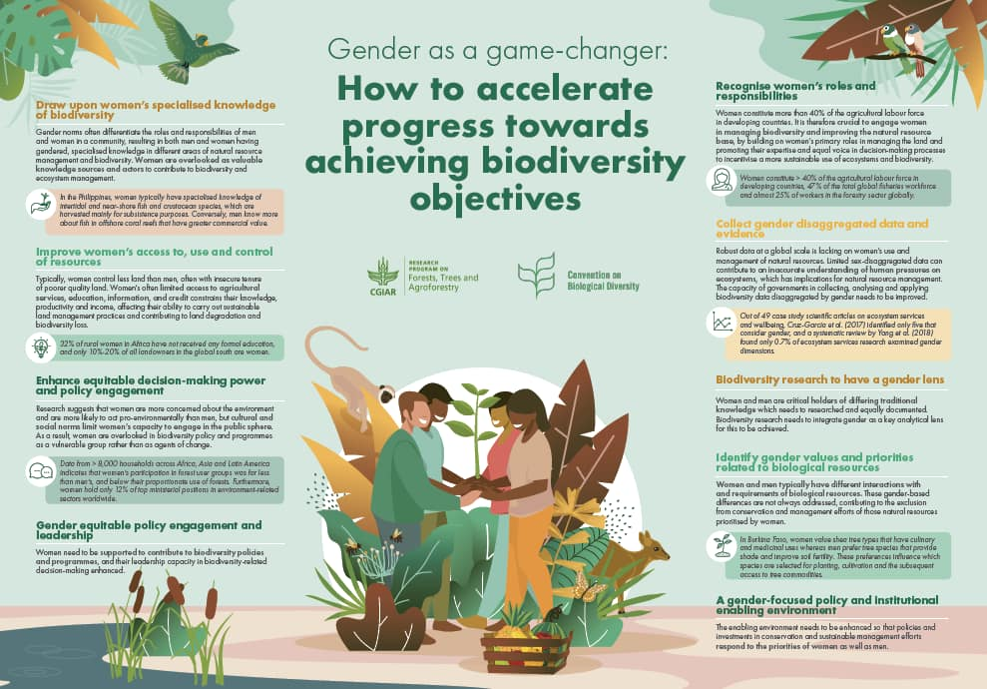
Infografía o póster de síntesis sobre los hallazgos

Slide 32

Kits de herramientas –
para compartir innovaciones en sus actividades de análisis o participación y consultorías

Slide 33
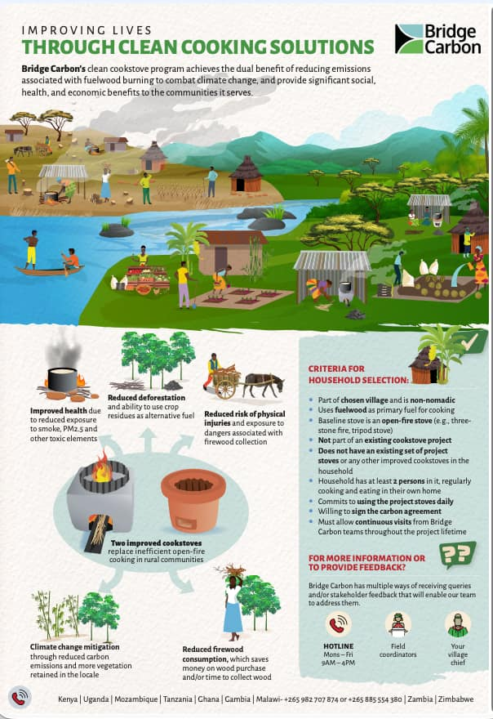
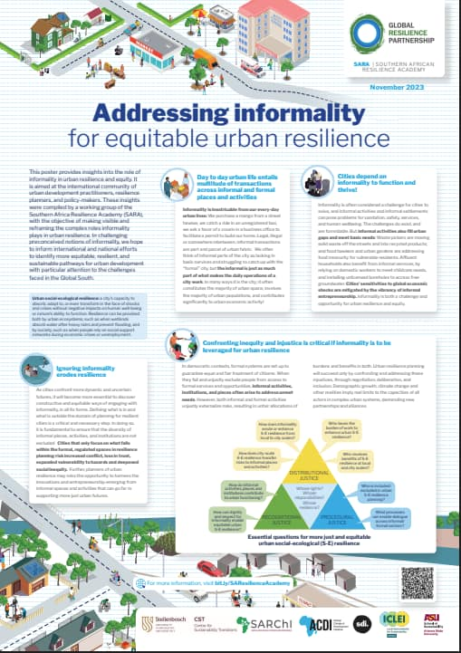
Carteles

Slide 34
CONSEJO
¡¡Reflejar!!
Aquí es donde los equipos suelen precipitarse .
Empiezan con "vamos a hacer un vídeo" o "vamos a hacer un reportaje".
Pero el orden importa :
    Primero, define el propósito,
    entonces el público,
    luego mensaje,
    luego producto.
¿Qué formato ayudará mejor a este público a comprender y utilizar este mensaje?

Slide 35
5
Envases, planificación estratégica y canales de distribución.
Un buen embalaje significa
    mensaje claro
    estructura simple
    contenido conciso
    fácil de leer
    visualmente accesible

Slide 36
Orientación general
Una apertura clara
¿De qué se trata esto?
¿Por qué importa?
Ideas o mensajes clave
3-5 puntos principales
¿Qué es lo más importante?
Explicación o ejemplos
Evidencia de su análisis
Ejemplos o citas
Cómo se ve esto en la práctica
Por qué es importante
Por qué esto es importante ahora
Enlace a los NBSAP, políticas o implementación
Próximos pasos o implicaciones
¿Qué debería suceder a continuación?
Recomendaciones, acciones o reflexiones
CONSEJO
Si alguien lee solo la primera página, aún así debería comprender el mensaje clave.

Slide 37
Plan de difusión
¿Quién necesita recibir esto?
¿Dónde se compartirá?
¿Quién lo compartirá?
¿Cuántas veces se utilizará?
Entre las posibles oportunidades se incluyen:
  Reuniones ministeriales
  Debates del NBSAP
  Talleres de validación
  Plataformas interministeriales
  foros de coordinación de género
  Reuniones de diseño del programa
  Discusiones sobre presupuesto y financiación
CONSEJO
La difusión es un proceso, no un evento aislado.

Slide 38
Reutilización de su producto de conocimiento
Tu producto puede convertirse en:
  diapositivas
  puntos de discusión
  contenido de redes sociales
  entradas para informes
  contenido de la propuesta
  materiales del taller
CONSEJO
El objetivo no es producir un documento;
es hacer llegar tu mensaje a los espacios donde se toman las decisiones.

Slide 39




Preguntas y respuestas

Slide 40




NBSAP Perspectivas de comunicación del acelerador

Slide 41
Aprendizaje entre pares
Compartir ideas:
¿A quién intentas influir? ¿
Con qué mensaje?
¿Cómo (qué tipo de producto)?
¿Con quién trabajas?
¿Necesitará contratar a un consultor?

Slide 42
Requisitos de conocimiento del proyecto y soporte técnico

Slide 43
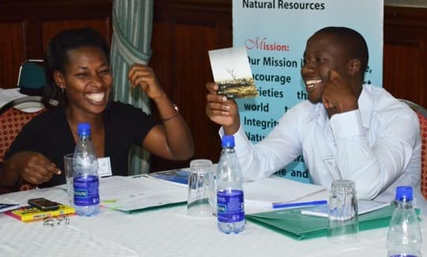
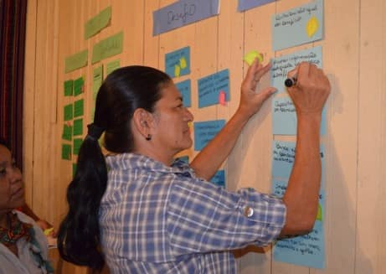
Requisito del proyecto:
2 productos de conocimiento nacionales de autoría conjunta.
Enfoque principal: ¿Qué es lo más útil para el proceso de su país?
Enfoque secundario: lo que será útil para otros en el aprendizaje entre pares y global para otras Partes y actores

Slide 44
técnico ofrecido a los equipos de cada país sobre productos de conocimiento.
Posicionamiento estratégico
  Ayudar a reflexionar sobre dónde encajan los productos en el panorama general del proyecto y la difusión.
  Ayudar a identificar qué es lo más importante en función de las necesidades de su audiencia.
Estructuración del producto
  Ayudar a dar forma al esquema de un resumen de análisis de la situación, un informe de políticas, un estudio de caso, una historia o una hoja de ruta.
Ideas de síntesis técnica
  Mensajes de apoyo para convertir análisis extensos o resultados de consultas en mensajes claros.
Imagen de marca y formato
  Apoyar la coherencia con las expectativas del proyecto o del socio.
  Podemos proporcionar logotipos estándar/de proyecto, si así lo desean los países.
Diseño y maquetación
  Garantizar que los productos sean más visuales y fáciles de usar.

Slide 45
Plan de apoyo propuesto y cronogramas
Identificar ideas de productos : basándose en lo aprendido en la sesión, los países deben reflexionar sobre lo que es más estratégico, práctico y útil para ellos como resultados de conocimiento del proyecto.
Principios de abril
Consultas bilaterales : Reuniones individuales por país para repasar los pasos clave, identificar concretamente los productos de conocimiento que garanticen que su mensaje clave y su público objetivo sean los adecuados, y acordar un proceso y un cronograma.
Mediados de abril - mediados de mayo
Desarrollo conjunto : Basado en el formato acordado, finalización del contenido y diseño y maquetación.
Finales de mayo - mediados de junio
Finalización: Revisar, refinar y finalizar los productos de conocimiento y prepararlos para su difusión en formato digital, impresión, presentación y taller final.
Junio
Preparación para la difusión y el uso estratégico: Apoyo para aprovechar el intercambio de su producto de conocimiento (incluso en el sitio web de la asociación NBSAP), presentar información clave y utilizarlo dentro de los procesos nacionales.
Finales de junio

Slide 46
del proyecto global es responsable de desarrollar productos de conocimiento globales para compartir el aprendizaje.
Los productos de conocimiento globales tendrán como objetivo:
  extraer temas comunes en los 7 países
  crear una mayor visibilidad a nivel global
  apoyar momentos de defensa relacionados con la COP o de carácter más amplio
  ayudar a posicionar el proyecto como una contribución significativa a la comprensión global de la planificación de la biodiversidad con perspectiva de género.
Posibles resultados colectivos:
  Síntesis de lecciones comunes
  Mensajes compartidos sobre los NBSAP (Planes de Acción Nacionales para la Salud) con perspectiva de género.
  Un llamamiento conjunto a la acción
  Ejemplos de países con un marco común
Notes:
.

Slide 47
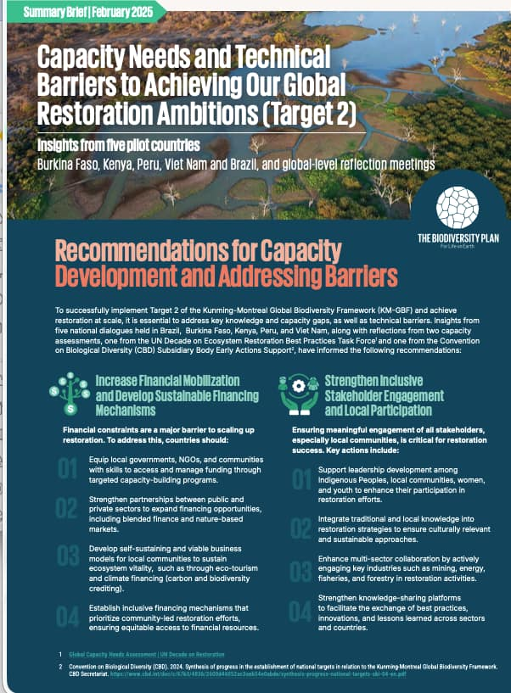
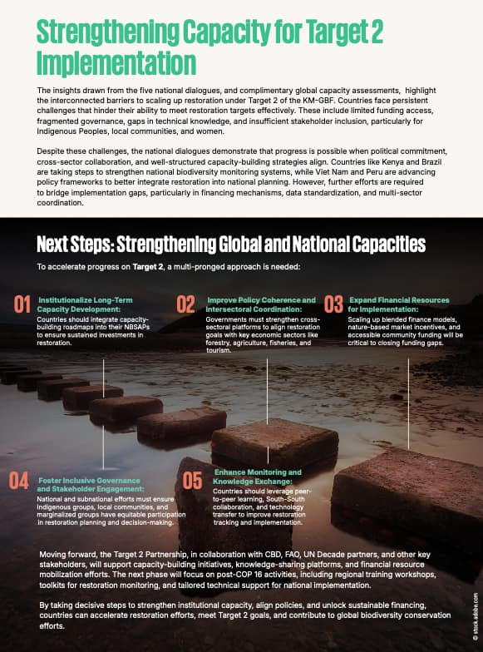
Utilización de los hallazgos nacionales sobre la Meta 2 del Marco Mundial de la Biodiversidad en un informe conjunto.

Slide 48

El taller final es una gran oportunidad para
Visibilidad
Aprendizaje entre pares
Mostrando el trabajo de tu país
Lanzar tus productos de conocimiento y obtener los comentarios finales.

Slide 49





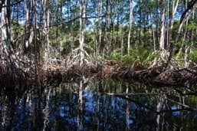

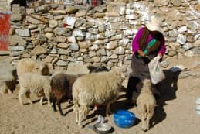
¡Gracias!
¡Gracias!
¡Gracias!
Спасибо !
¡Gracias !

